Slide 1
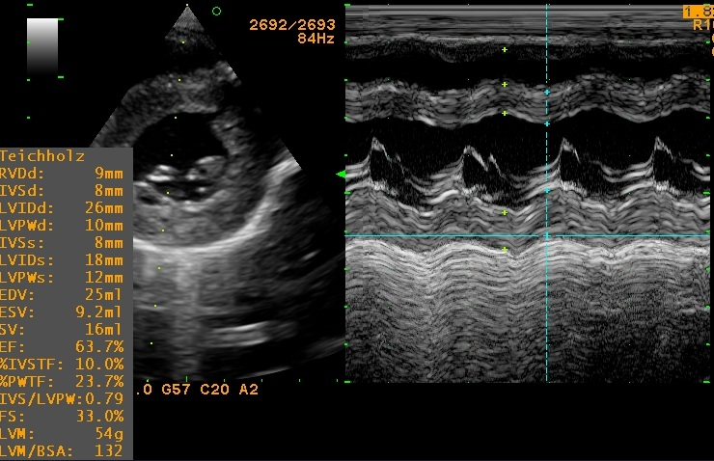
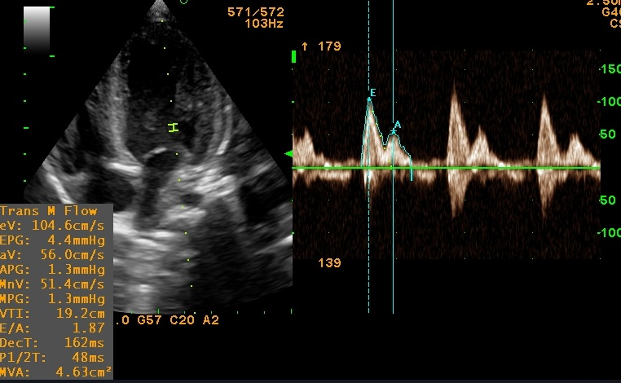
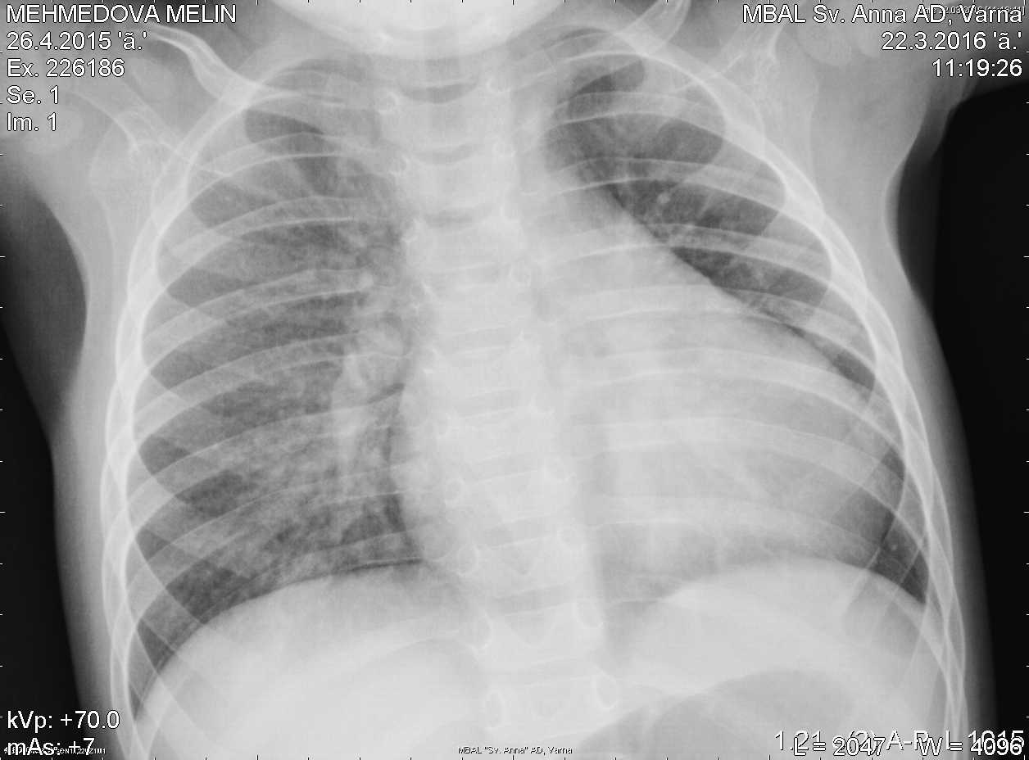
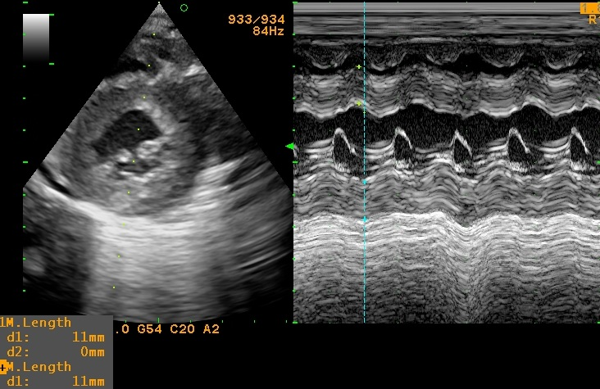
ЗАГЛАВИЕ
Имена на автори
ЛОГО
1
4
ЧАСТ 3- ЗАГЛАВИЕ
6
ЧАСТ 5 - ЗАГЛАВИЕ
Въведение
ТЕКСТ КЪМ ЧАСТ 3
ТЕКСТ НА ВЪВЕДЕНИЕТО
ТЕКСТ КЪМ ЧАСТ 5
2
ЧАСТ 1 - ЗАГЛАВИЕ
ТЕКСТ КЪМ ЧАСТ 1
Фиг. 3 – ТРЕТО ИЗОБРАЖЕНИЕ
ПО ТЕМАТА.
Фиг. 4 – ЧЕТВЪРТО
ИЗОБРАЖЕНИЕ ПО ТЕМАТА
5
ЧАСТ 4 - ЗАГЛАВИЕ
ТЕКСТ КЪМ ЧАСТ 4
7
Заключение
ТЕКСТ НА ЗАКЛЮЧЕНИЕТО
5
Литература
СПИСЪК НА ИЗПОЛЗВАНАТА ЛИТЕРАТУРА ПО АЗБУЧЕН РЕД
3
ЧАСТ 2 - ЗАГЛАВИЕ
ТЕКСТ КЪМ ЦАСТ 2
ФИГ.1 – ПЪРВО ИЗОБРАЖЕНИЕ ПО ТЕМАТА
Фиг. 2 – ВТОРО ИЗОБРАЖЕНИЕ ПО ТЕМАТА

